Slide 1
3. BÖLÜM
ÖDEME ŞEKİLLERİ

Slide 2
ÖĞR. GÖR. ORHAN ŞENSES
osenses@trabzon.edu.tr

Slide 3
Türk Kambiyo Rejiminde, ihracat bedelleri

Slide 4
Türk Kambiyo Rejiminde, ihracat bedelleri, satış sözleşmesinde belirlenen kurallar ve uluslararası ticari uygulamalar çerçevesinde
«1.Peşin Ödeme”
“2.Akreditifli Ödeme”,
“3.Vesaik Mukabili Ödeme”,
“4.Mal Mukabili Ödeme”,

Slide 5
“5.Kabul Kredili Vesaik Mukabili Ödeme”, “6.Kabul Kredili Mal Mukabili Ödeme”
“(7) . BPO:(BÖY): BANKA ÖDEME YÜKÜMLÜLÜĞÜ: BANK PAYMENT OBLIGATION:
şekillerine göre tahsil edilebilir.

Slide 6
Önemli not:
Ödeme yöntemlerinde:
PEŞİN ödeme için ICC de kural yoktur. Gerek görülmemiştir.
MAL MUKABİLİ (AÇIK HESAP):için ICC de kural yoktur. Gerek görülmemiştir. %82 ye kadar çıkmıştır.
VESAİK MUKABİLİ TAHSİL: kullanımı çok azdır. Sorunludur. Belge eksik veya kaybı fazla olur.
AKREDİTİF: %14 lere kadar düşmüştür.
BPO:(BÖY): BANKA ÖDEME YÜKÜMLÜLÜĞÜ: bank payment obligation:

Slide 7
1. PEŞİN ÖDEME:
Peşin ödemede;
taraflar aralarında anlaştıktan sonra,
ithalatçı tarafından hemen mal bedeli ödenmekte,
daha sonrada ,
ihracatçı malları ithalatçıya göndermektedir.
ÖNCE ÖDEME SONRA MAL

Slide 8
1.a. Nakit ödeme:
İhracat bedelleri nakit olarak ithalatçı, ihracatçı veya onların kanuni temsilcileri tarafından yurda getirilebilmektedir. (elden)
İhraç bedellerinin bu şekilde getirilmesi halinde, gümrükten yurda giriş yapılırken gümrük yetkililerine beyan edilmesi ve söz konusu efektiflerin ihracat bedeli olduğuna dair Nakit Beyan Formu (NBF) düzenlenmesi gerekir.

Slide 9
1.b: Havale ile ödeme:
İthalatçı ihracatçıya ödemeyi bankalar yoluyla yapmaktadır.
İthalatçı kendi bankasına mal bedelini yatırarak, ihracatçının bankasına transferi için talimat verir.
Havale, peşin ödeme yöntemleri içinde en fazla tercih edilenidir.

Slide 10
1.c: prefinansman:
(ihracatçının bankası ithalatçıya bir ödeme garantisi vermektedir)
1. a ve 1.b de açıklanan;
Havale şeklinde VE peşin ödemede;
ithalatçı büyük risk altındadır.
Çünkü ihracatçı parayı aldıktan sonra malı göndermeyebilir.

Slide 11
1.c: prefinansman:
Çünkü ihracatçı parayı aldıktan sonra malı göndermeyebilir.
Bu durumda (malı kesin göndermediği durum) (yani para iadesi gereken durumda):
ihracatçı ithalatçının parasını geri iade etse bile,
ithalatçının bu süre içinde faiz kaybına uğraması söz konusudur.

Slide 12
Prefinansmanda, havale ile ödemeden farklı olarak;
ihracatçının bankası ithalatçıya bir ödeme garantisi vermektedir. (mal gönderilmedi para iadesi gerekirse)
Bu garantiye göre;
ihracatçının malın ihracatını gerçekleştirmemesi halinde; (ki paranın iadesi gerekiyor)
ihracatçının bankası; (ithalatçının gönderdiği para)
prefinansman amacıyla gelen ana parayı gecikme faiziyle birlikte geri ödemek zorundadır.

Slide 13
2.Akreditifli ödeme
Uygun vesaik ibrazıyla ödeme taahhüdüdür.

Slide 14
2.Akreditifli ödeme
U.A. ticarette en sık kullanılan ödeme şekli idi. (%14 lere düştü)
Akreditif, ithalatçının verdiği talimat doğrultusunda,
ithalatçının çalıştığı bankanın belirli bir tutar ve belirli bir vade için istenilen şartların yerine getirilmesi
ve
ihracatçı tarafından ihraç edilen malların ihracına ilişkin belgelerin ibrazı karşılığında
ihracatçıya ödeme yapılacağını taahhüt etmesidir.

Slide 15


Slide 16
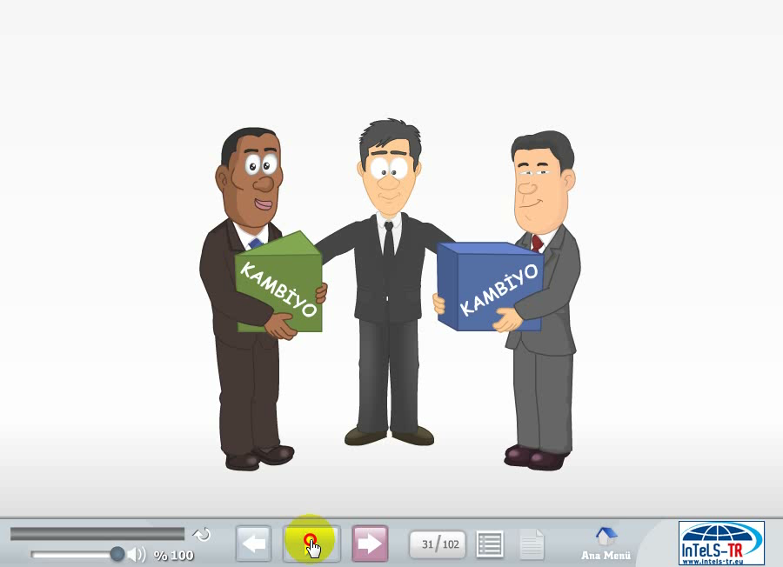
1.Akreditifli ödeme

Slide 17
RAMBURSMAN BANKASI
Bir borcu geri ödemekle yükümlü banka.
Örneğin, a bankasının açtığı akreditife teyid ekleyen b bankasına karşı yine a bankasının muhabiri olan c bankasının vadesinde ödemeyi yapmakla görevlendirilmesidir. (c b ye garanti veriyor)
Rambursman teyidi ise c bankasının bu edimi gerçekleştireceğine dair garanti vermesidir.
yani c bankası a bankasının riskini alır ve o ödemeyi gerçekleştirmese dahi onun yükümlülüğünü ödemeyi peşinen taahhüt eder.

Slide 18
Akreditife ek
Vesaik mukabili güvencedir.
Alıcının (M) bankasının satıcı (X) ile anlaşma yapmasıdır.
Alıcının bankası(M nın bankası) satıcıya (X ya):
«Sen benim şartlarımı (ki bu şartları alıcıdan alır) yerine getirirsen alıcı ödemez ise ödemeyi ben yapacağım» der.

Slide 19
Teyitsiz akreditifte ülke ve banka riski vardır.
Örneğin; Afrika ülkeleri risklidir, bankaları da öyle.
Confirm: teyitli
Without: teyitsiz.
Akreditifte rezerv dünya ortalaması %70 seviyelerindedir.
Ancak %30 u parasını sorunsuz alabiliyor.

Slide 20
3. Vesaik mukabili ödeme
Mal bedeli tahsil edildikten veya
tahsilat için istenilen güvencenin alınmasından sonra vesaiklerin (belgelerin) alıcıya teslim edilir.
**Banka ihraç bedelini (ithalatçıdan) tahsil ettikten sonra vesaikleri ithalatçıya teslim eder.**
İthalatçı vesaikleri (konşimento vb. ) aldıktan sonra ancak malını çekebilir.

Slide 21
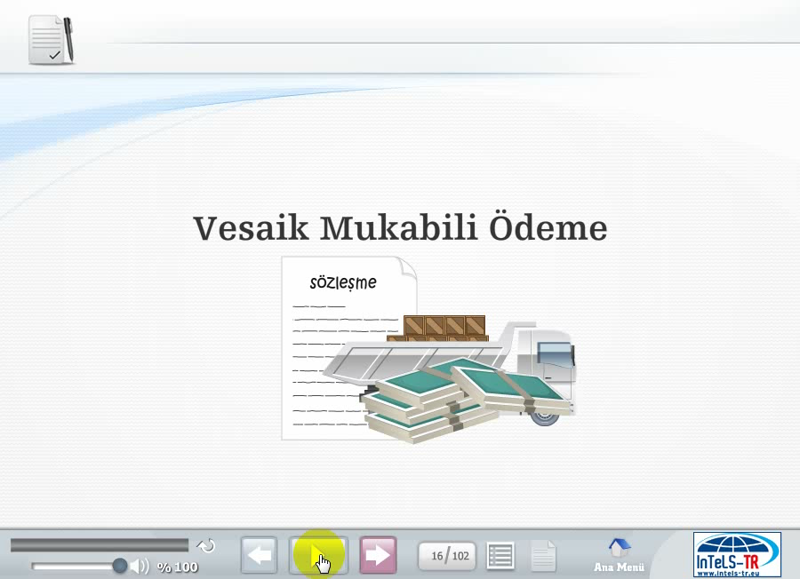
3. Vesaik mukabili ödeme

Slide 22
Vesaikler/belgeler
ASIL BELGELER:
Fatura (malın satıldığını gösterir)
ve
Konşimento (malın sevkedildiğini) dur.
DİĞER BELGELER:
ATR
MENŞE
ÇEKİ LİSTESİ vd

Slide 23
Önemli not:
Satıcı belgeleri/vesaikleri bankasına gönderir.
Belgeler kaybolabilir, alıcı belgeleri almayabilir,
vb. sebeplerle;
Ya satıcı (X)
Ya da satıcı bankası (x nın bankası);
« Bu satış ICC kurallarına tabidir» yazmalıdır.
Herhangi bir problemde ICC devreye girip çözer.

Slide 24
Vesaik Mukabili Ödemenin Temel Özellikleri
Vesaik mukabili ödemeler akreditiflere oranla daha az karmaşık bir yapıya sahiptirler.
Vesaik mukabili ödemede bankalar vesaiklerin dolaşımında etkin olarak rol alsalar da vesaiklerin kontrolü ve ödemenin yapılıp yapılmaması konusunda hiçbir sorumlulukları yoktur.
Akreditiflerin aksine bankalar ihracatçıya herhangi bir ödeme garantisi vermezler.

Slide 25
Akreditiflerin aksine vesaikler bankalarca incelenmemektedir.
Bu durum ithalatçı açısından risk oluşturmaktadır.
Bazı taşıma şekillerinde vesaik mukabili ödeme ihracatçılar için akreditiflere nazaran bir kat daha tehlikeli bir durum arz etmektedir.

Slide 26
4. Mal mukabili ödeme
Bu ödeme yönteminde;
ithalatçı tarafından mallar teslim alındıktan sonra malların bedeli ödenir.

Slide 27
4. Mal mukabili ödeme
Bu ödeme yöntemi ithalatçı için en avantajlı, ihracatçı için ise en riskli yöntemdir.
Bu yöntemde de tarafların uzun dönemdir iş yapması, birbirlerini iyi tanıması ve aralarında güven tesis edilmiş olması esastır.
Bu yöntem daha çok alıcının güçlü olduğu durumlarda kullanılır.

Slide 28

4.Mal mukabili

Slide 29
Mal mukabilinde satıcı (X) alacağını aşağıdaki şekillerde garanti altına alabilir:
(mallar gitti …….ya alıcı ödemezse):
Faktöring (alacak hakkının satılması)
Stand by anlaşması
Sigorta
Garanti fonu
Mal mukabili dünya genelinde % 80 lere ulaşmıştır.

Slide 30
Faktöring
Mal mukabilinde satıcı (X) alacağını aşağıdaki şekillerde garanti altına alabilir
Faktoring, firmaların mal ve hizmet satışlarından doğan yurt içi ve yurt dışı vadeli alacaklarının faktoring şirketi tarafından temlik (Bir malın mülkiyetinin bütün haklarıyla alacaklıdan başka bir kişiye devredilmesine temlik denir. Kelime anlamı olarak da mülk olarak verme şeklinde kullanılır. Genelde bir borcun ödenmesi için yapılır. https://www.milliyetemlak.com/dergi/temlik-nedir/) alınarak garanti, alacak ve tahsilat yönetimi, finansman hizmetlerinin bir arada sunulduğu komple bir finansman yöntemidir.

Slide 31
faktöring
Tahsilat ve Alacak Yönetimi:
Alacaklar, temlik yoluyla faktoring şirketine geçtiği için tahsilat işlemleri faktoring şirketi aracılığıyla yapılır.
Böylece faktoring şirketi alacak yönetimini de üstlenmiş olur.

Slide 32
Alacağın temliki
Mal mukabilinde satıcı (X) alacağını aşağıdaki şekillerde garanti altına alabilir
Borç ilişkisinde yer alan alacaklının alacağını üçüncü kişiye devretmesidir.

Slide 33
Stand By Anlaşması nedir
Mal mukabilinde satıcı (X) alacağını aşağıdaki şekillerde garanti altına alabilir
Bu anlaşma; bir devlet ve IMF arasında yapılır. Anlaşmayı imzalayan ülkenin bazı şartları onaylamasıyla IMF’den borç para alması işlemidir. IMF koyduğu şartların kontrolü amacıyla o ülkeyi devamlı ziyaret eder. IMF bir ülkeye güven duymuşsa ve stand by antlaşması sonucu tutulması gereken sözler tutulmuşsa, kredi dilimlerini serbest bırakır.
IMF’in , bu antlaşmayı imzalayan ülkeyi rahatsız etme hakkı bulunur.

Slide 34
Stand By Anlaşması nedir
Ülkemiz IMF ile 2002’den günümüze kadar karşılıklı Stand By anlaşması imzalamıştır. Bu antlaşma sonucu verilen bazı ekonomik ödevler IMF ile anlaşma sonucu belirlenir. 2002’den önceki dönemde ise IMF ile tek taraflı birkaç yıllık sözleşmeler yapılıyordu. Şimdiler de ise bu değişti ve karşılıklı bilgi alışverişine dayalı sözleşmeler yapılmaktadır.

Slide 35
KGF
Mal mukabilinde satıcı (X) alacağını aşağıdaki şekillerde garanti altına alabilir
Kredi Garanti Fonu (KGF), küçük ve orta ölçekli işletmeler için sağladığı kefaletle bu işletmelere destek vermekte, yatırımlarının ve işletmelerinin finansmanında banka kredisi kullanmalarını mümkün hale getirmekte.

Slide 36
KREDİ GARANTİ FONU (KGF)
Mal mukabilinde satıcı (X) alacağını aşağıdaki şekillerde garanti altına alabilir
Kredi Garanti Fonu (KGF), küçük ve orta ölçekli işletmeler için sağladığı kefaletle bu işletmelere destek vermekte, yatırımlarının ve işletmelerinin finansmanında banka kredisi kullanmalarını mümkün hale getirmekte.

Slide 37
5.Kabul Kredili MAL MUKABİLİ Ödeme
İhraç edilen malın bedelinin;
malın ithalatçı tarafından teslim alınmasından ve poliçeyi kabul etmesinden sonra poliçe vadesinde ödemenin gerçekleştiği bir ödeme şeklidir

Slide 38
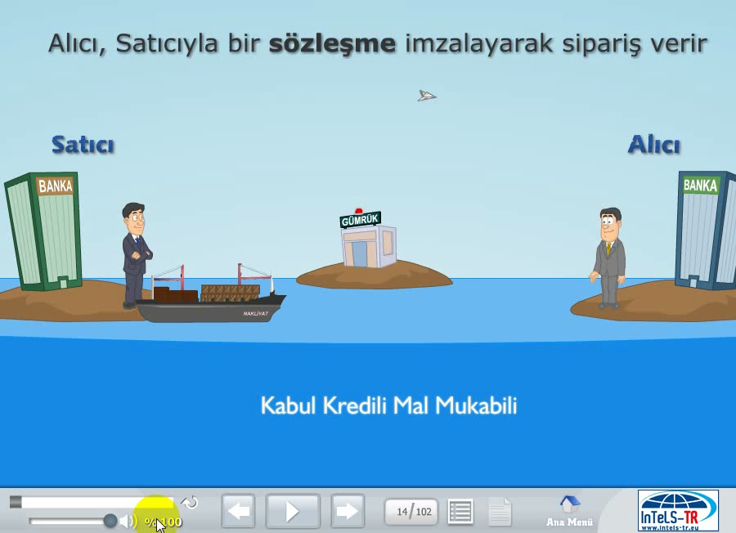
5.Kabul kredili mal mukabili

Slide 39
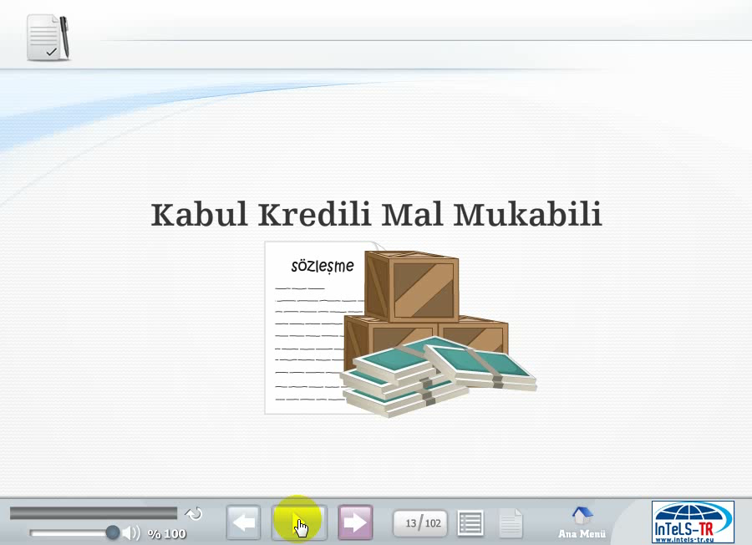
5.Kabul Kredili Mal mukabili

Slide 40
6.Kabul Kredili VESAİK MUKABİLİ Ödeme (Acceptance Credit)
Mal bedelinin belli bir vadede ödenmesini taahhüt eden ve bu ödemeye bir Poliçenin araç olduğu ödeme şeklidir.
Bir başka ifade ile kabul kredisi satılan malın bedelinin bir poliçeye bağlandığı vadede satıcıya ödendiği bir ödeme şeklidir.

Slide 41

Kabul kredili ödeme
(mal ve vesaik mukabili)

Slide 42
Poliçe tanımı
Poliçe belirli bir kişi emrine, diğer bir kişiye verilen ödeme yetkisini kapsayan bir senettir.
3 taraf vardır:
1. keşideci
2. borçlu
3. alacaklı

Slide 43
Poliçede üç taraflı ilişkiyi düzenleyen bir senettir. Senedi düzenleyen (1) keşideci , bir kişiye (2)borçlu iken diğerinden (3)alacaklıdır.
Orhan İdris e borçlu, Ali den alacaklı.
Keşideci (Orhan) alacaklı olduğu kişiye (Ali) hitaben düzenlediği senedi borçlu olduğu kişiye (İdris) teslim eder.
Borçlu(Ali) senedi kabul ettiğinde keşideci(Orhan) aradan çekilmiş olur.(ali orhan ın idris e olan borcunu üzerine aldı)
Borçlu(Ali) isterse borcunu keşideciye(Orhan) veya diğer alacaklıya(İdris) ödemekte serbesttir.

Slide 44
7.BPO
Bank Payment Obligation
Banka Ödeme Yükümlülüğü

Slide 45
BPO:
akreditifin güvencesini;
Mal mukabilinin kolaylığı ,
ile birleştiren yeni bir ödeme sistemidir.
Evraklar, bankalar ve ihracatçı / ithalatçı arasında elden değil de elektronik ortamda dolaşır. Kağıt israfı da ortadan kalkar.
Evrak eksikliği, yanlışlığı olmadığı için zaman açısından da avantaj sağlanır.

Slide 46

bpo

Slide 47
BPO Neden Var? (Bank Payment Obligation)
Türkçe karşılığı Banka Ödeme Yükümlülüğü olarak geçen BPO bir bankacılık ödeme ürünüdür. Bu ürünün ortaya çıkmasının ilk sebebi ise dış ticaret gerçekleştirilmesinde banka garantisi olmayan ödeme yöntemlerine olan mal mukabil ve vesaik mukabil ödemeleri için banka güvencesi vermesi ve finansman desteği sağlamasıdır.

Slide 48
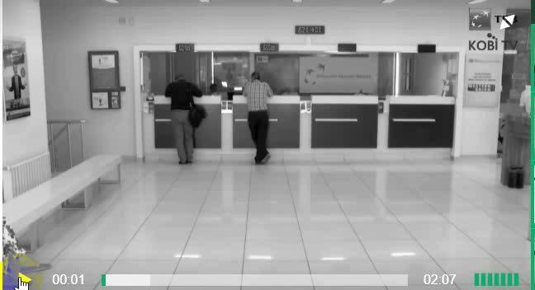
BPO

Slide 49
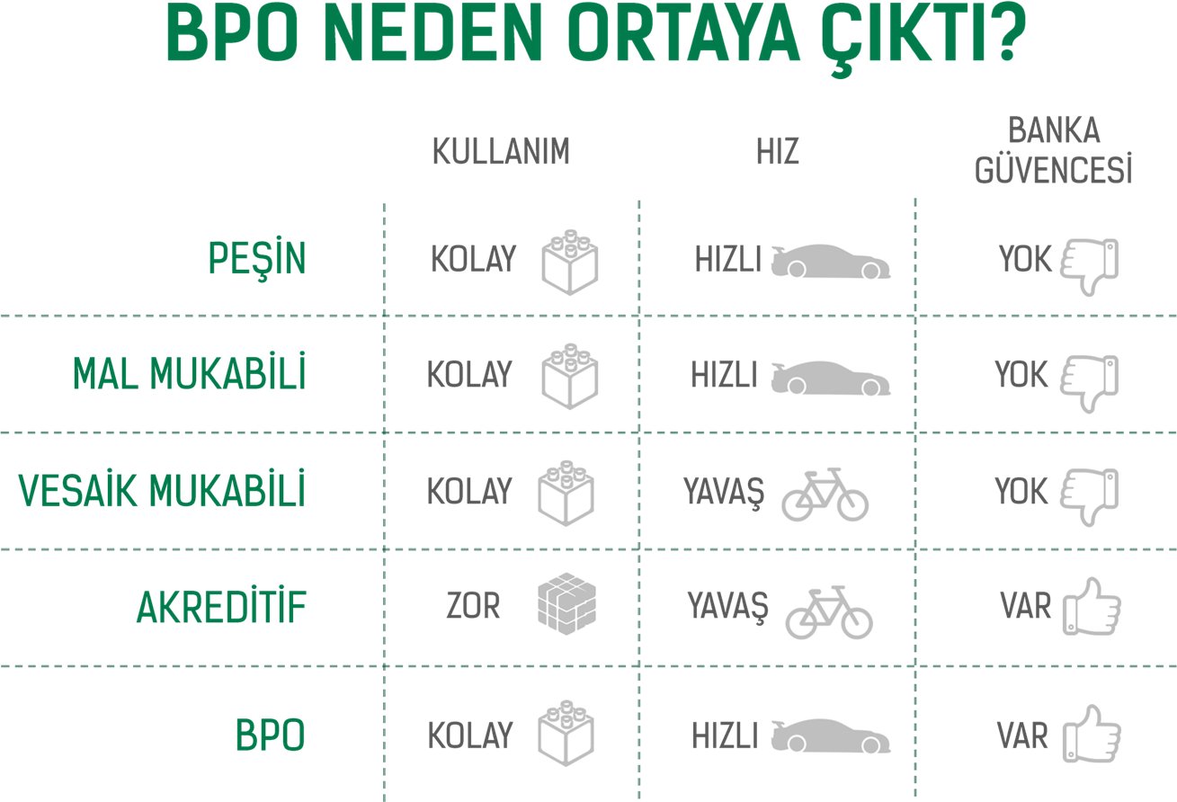

Slide 50
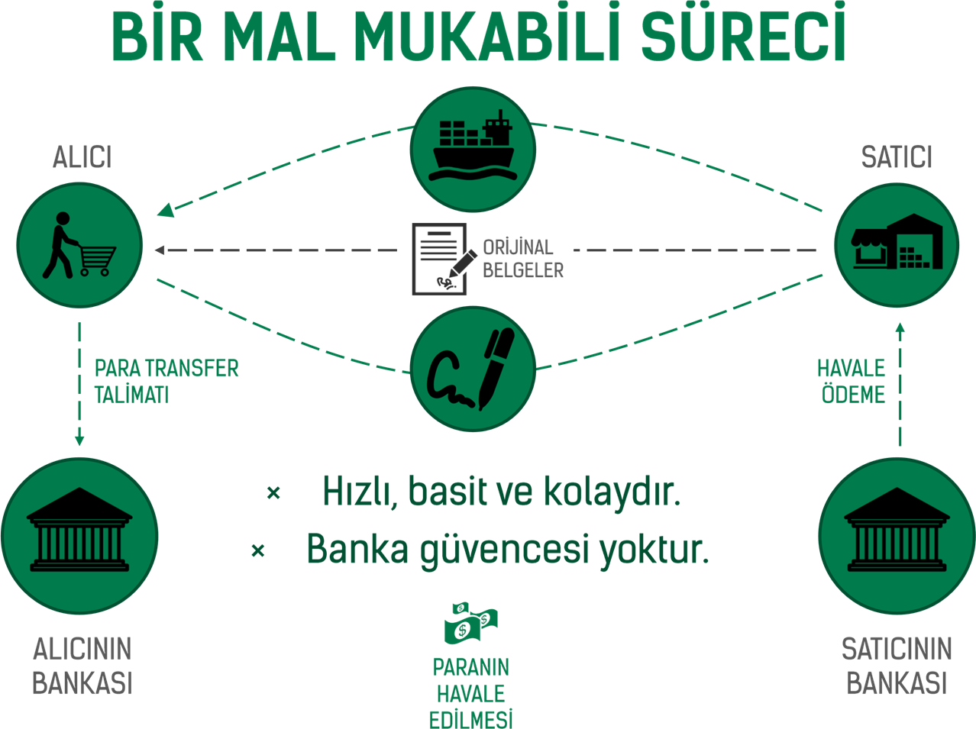

Slide 51
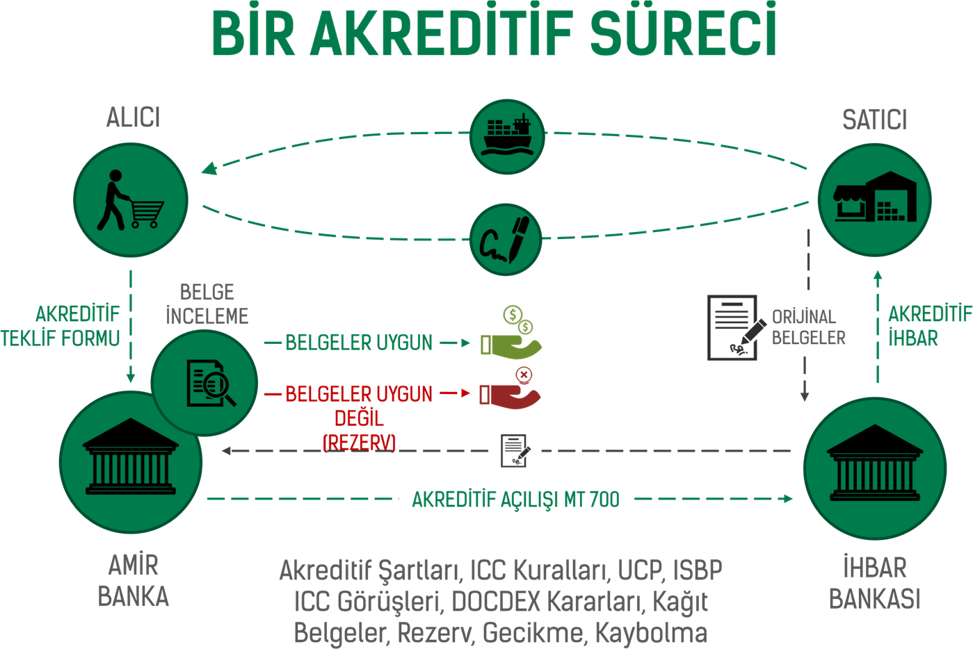

Slide 52
BANKANIN REZERV KOYMASI
REZERV SEBEPLERİ

Slide 53
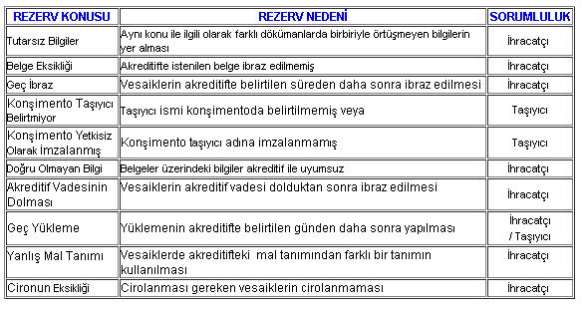

Slide 54
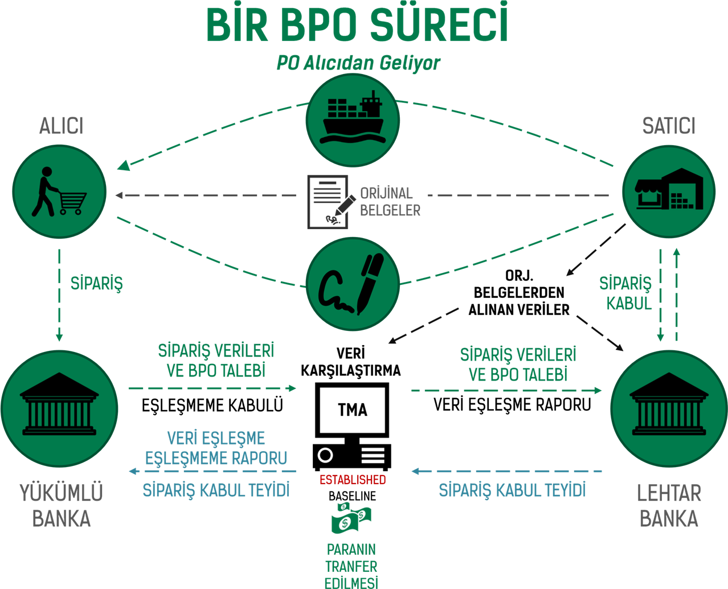

Slide 55
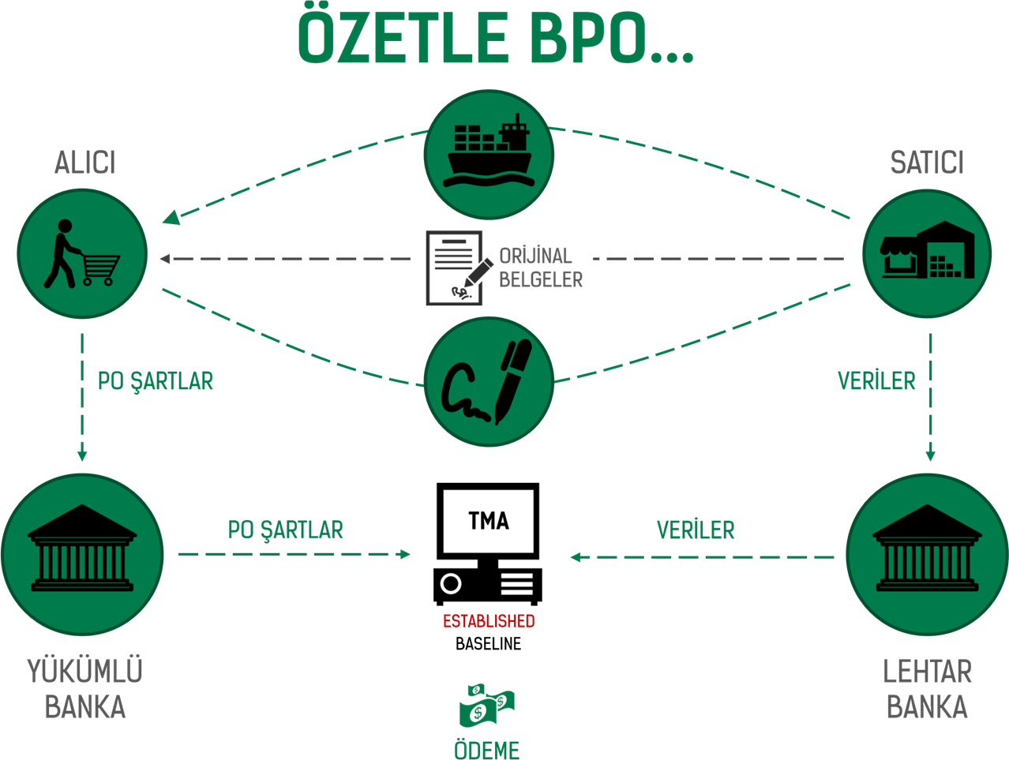

Slide 56
BPO nedir ve nasıl çalışır?
BPO yukarıda da belirttiğimiz gibi mevcut ödeme yöntemlerinin yerini alan bir ödeme yöntemi değildir, mevcut finansman çözümlerini tamamlayan alternatif bir enstrümandır.
Bazıları BPO’nun elektronik bir akreditif veya basitleştirilmiş bir akreditif olduğunu söyleseler de tam olarak doğru değildir, kendine özgü bir yöntem olarak görülmesi daha doğru olacaktır.

Slide 57
BPO yeni ICC Kurallarında (URBPO) şu şekilde tanımlanmaktadır; (uniform rules….)
Yükümlü Banka’nın (Obligor Bank) elektronik ortamda Lehtar Banka’dan (Recipient Bank) aldığı verileri Oluşturulmuş Veritabanı (Established Baseline) de belirlenen elemanlar (şartlar) ile uygunluk sağlaması üzerine Lehtar Banka ya ödeme yapacağına, vadeli ödeme yükümlülüğüne gireceğine ve belirlenen tutarı vadede ödeyeceğine ilişkin geri dönülmez ve bağımsız bir taahhüdüdür.

Slide 58
BPO’nun alıcılar için avantajları;
BPO ile şirketler işlem kolaylığı,
zamanında ödeme,
işi geliştirme,
finansman imkanları,
ICC Kuralları,
SWIFT gücü ve ISO Standartları ile tanışacaktır.
BPO ile ilgili detaylı bilgiler ve sıkça sorulan sorular www.swift.com adresinden alınabilir.
Bpo işleyişi için bkz. Masaüstü abdurrahman özalp
Notes:
14122023

